Slide 1
相關係數

Slide 2
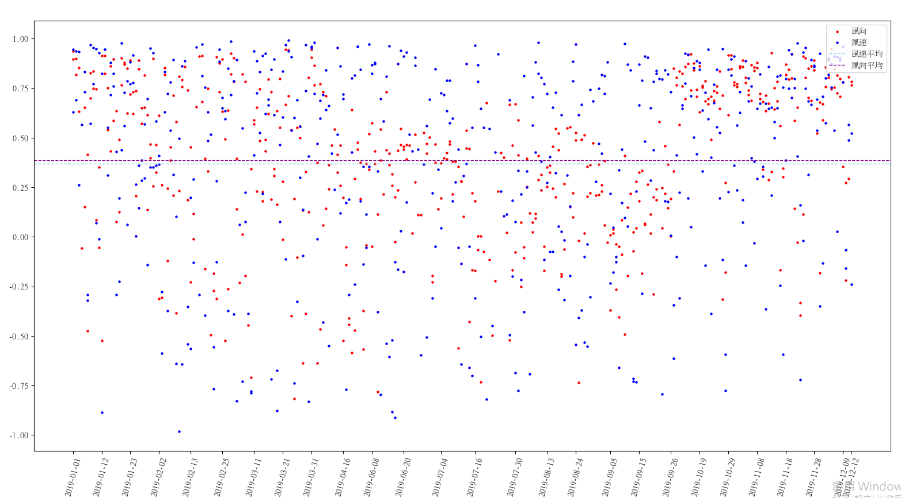

Slide 3
原始資料繪圖

Slide 4
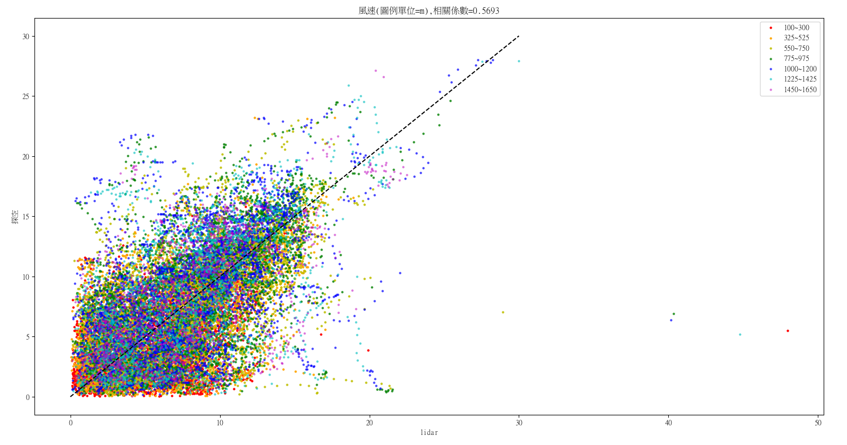

Slide 5
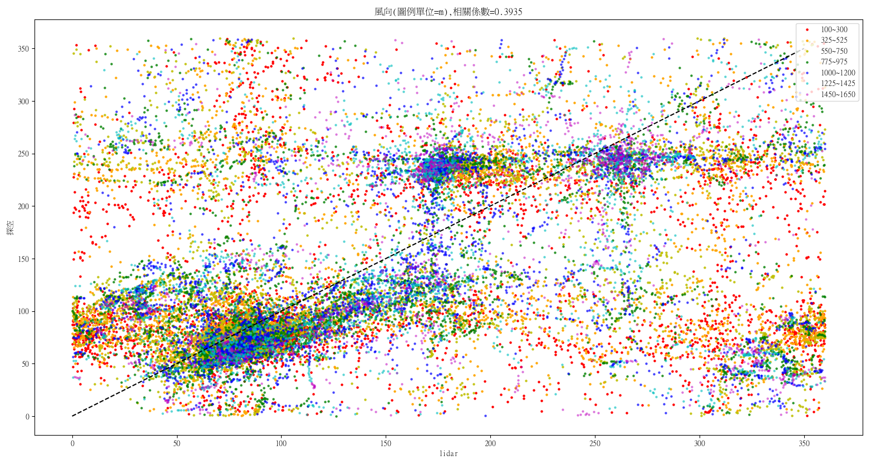

Slide 6
風速(lidar and 探空)>=5 繪圖

Slide 7
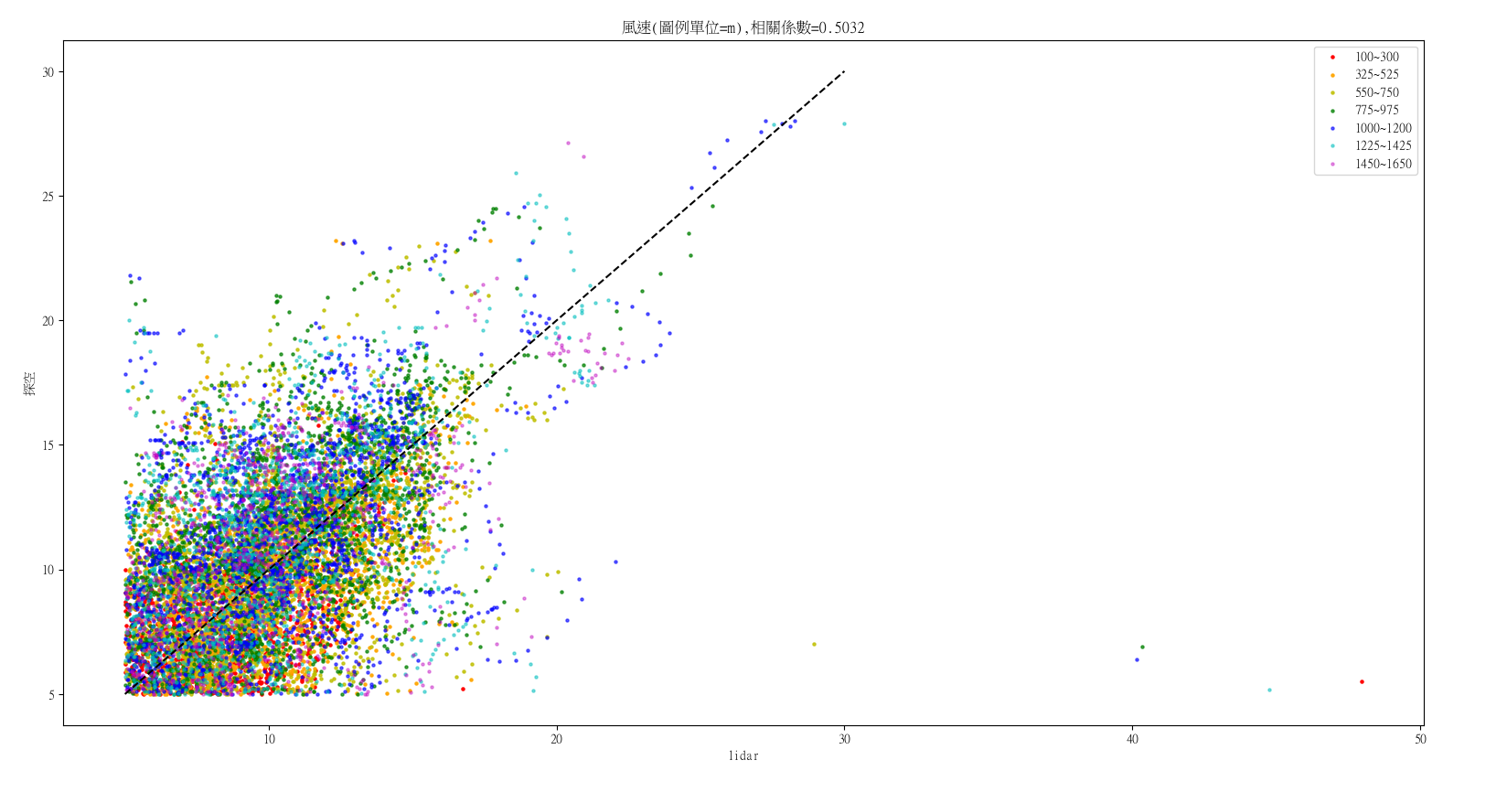

Slide 8
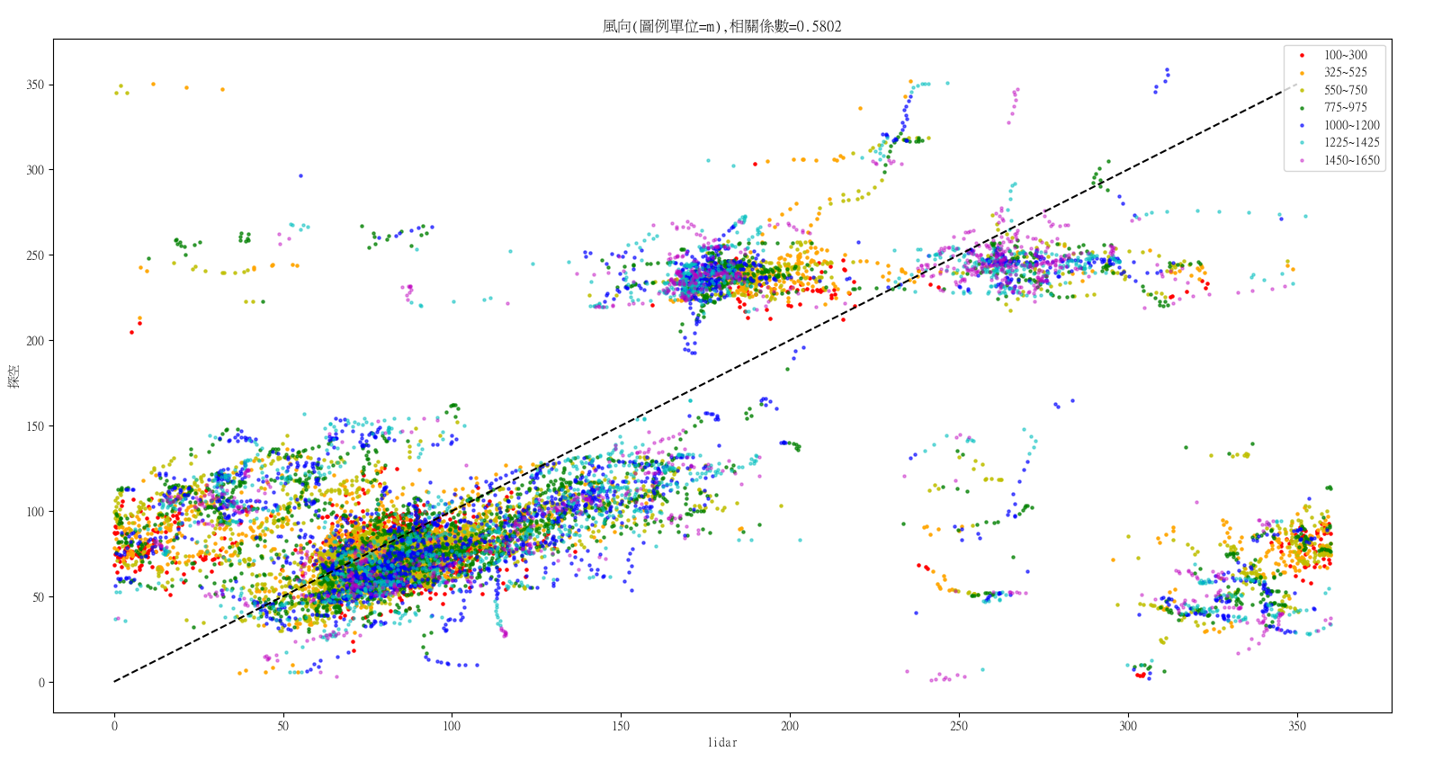

Slide 9
風速(lidar and 探空)>=10 繪圖

Slide 10
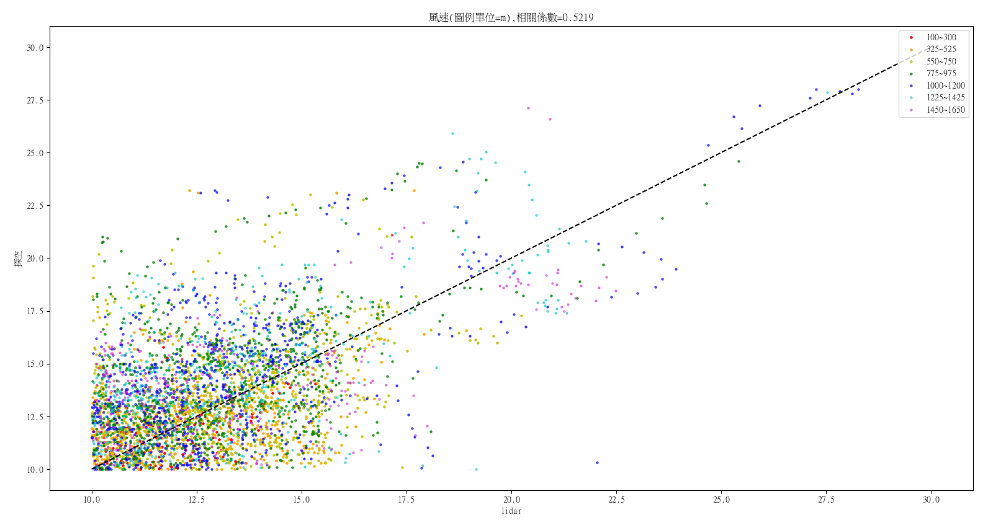

Slide 11
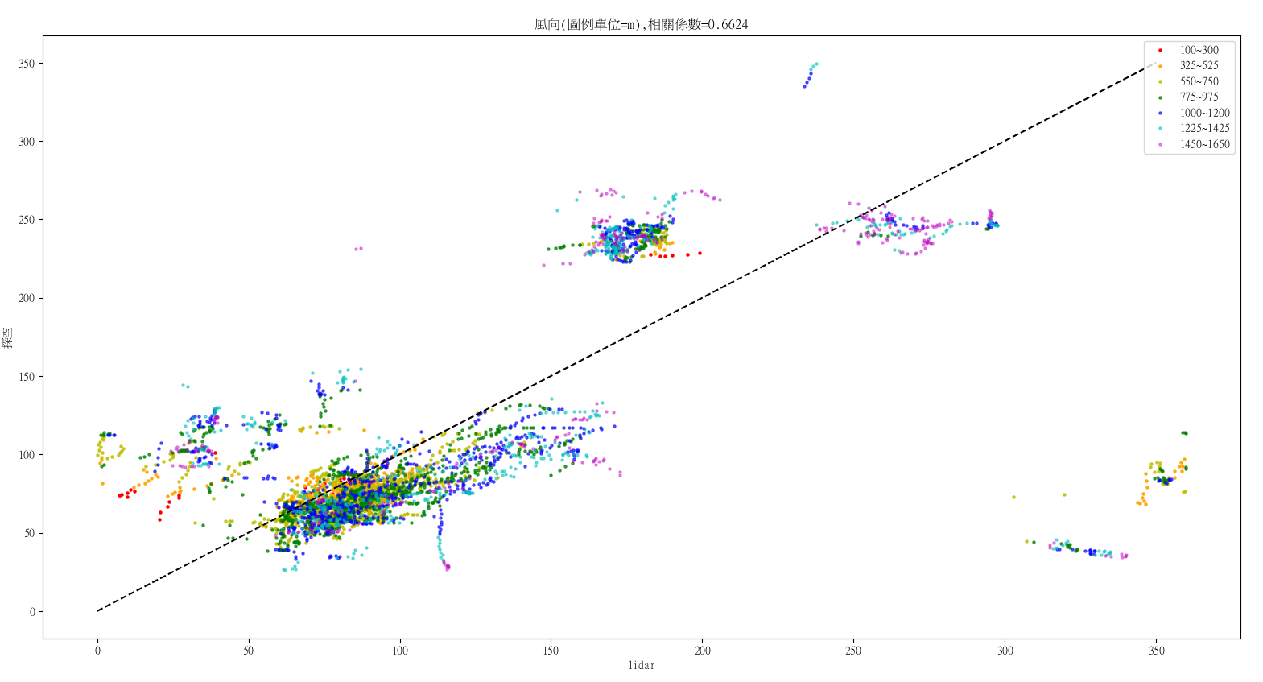

Slide 12
風速(lidar and 探空)>=15 繪圖

Slide 13
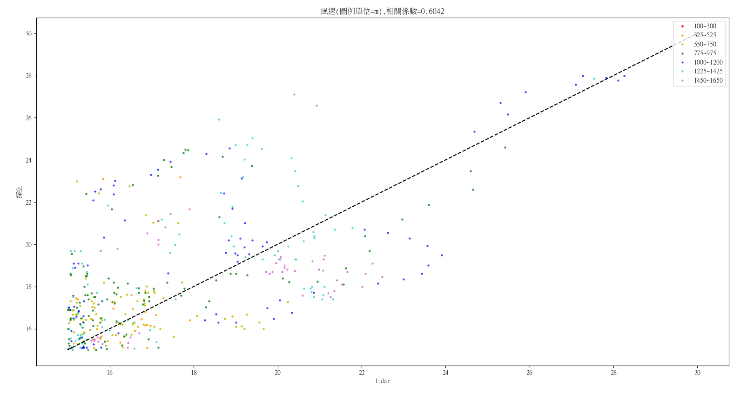

Slide 14
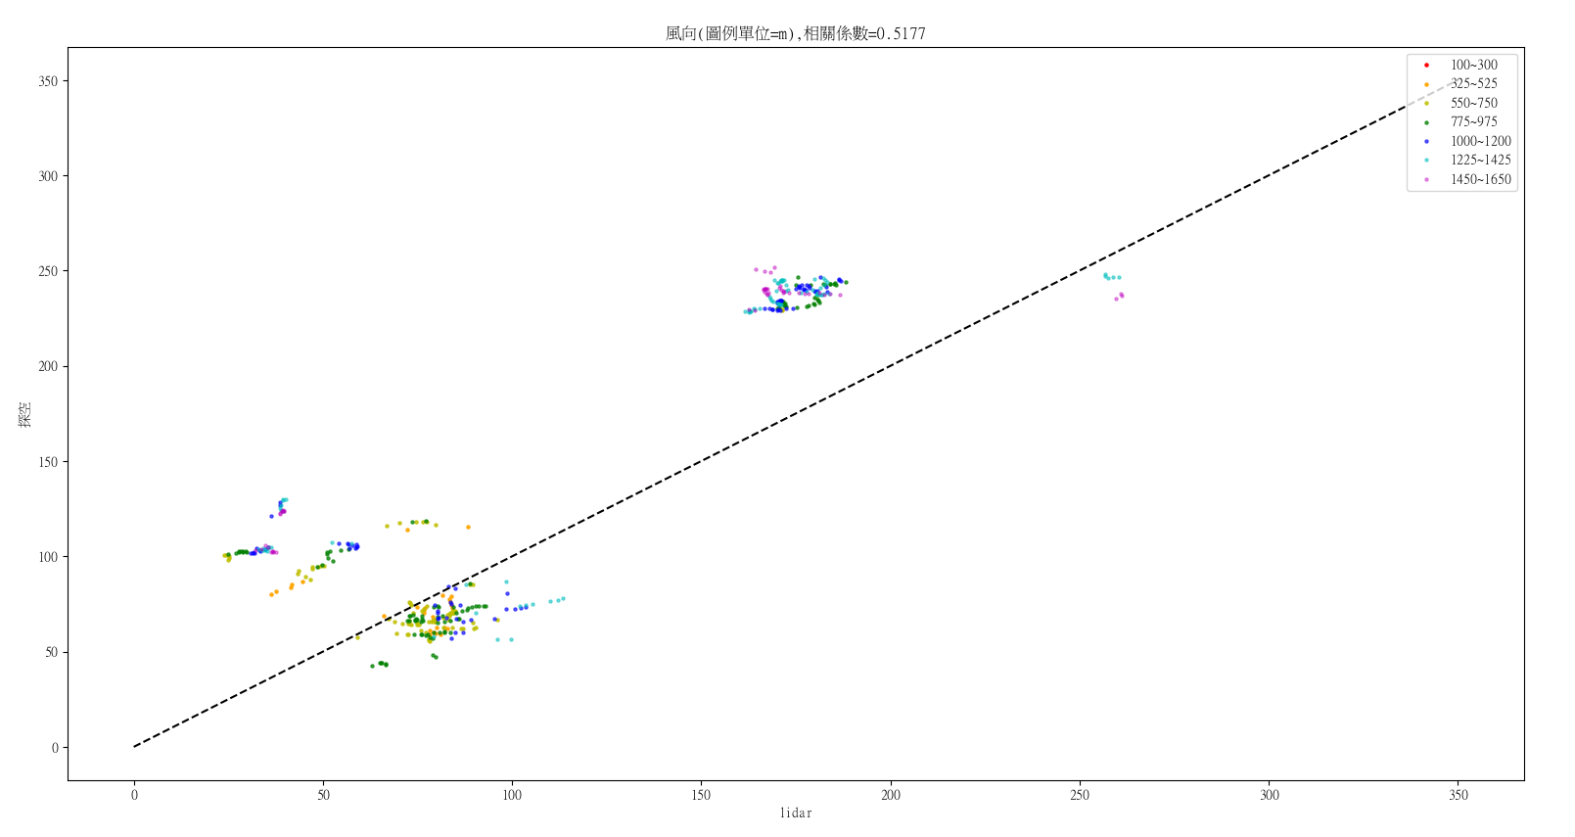

Slide 15
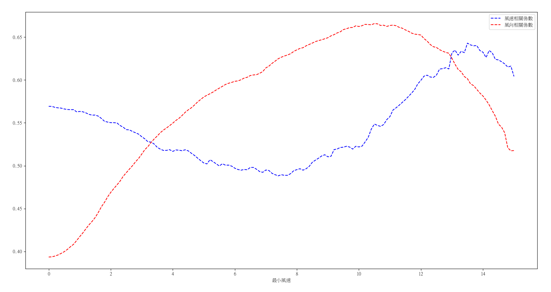
13.5
10.5
3.3
12.97

Slide 16
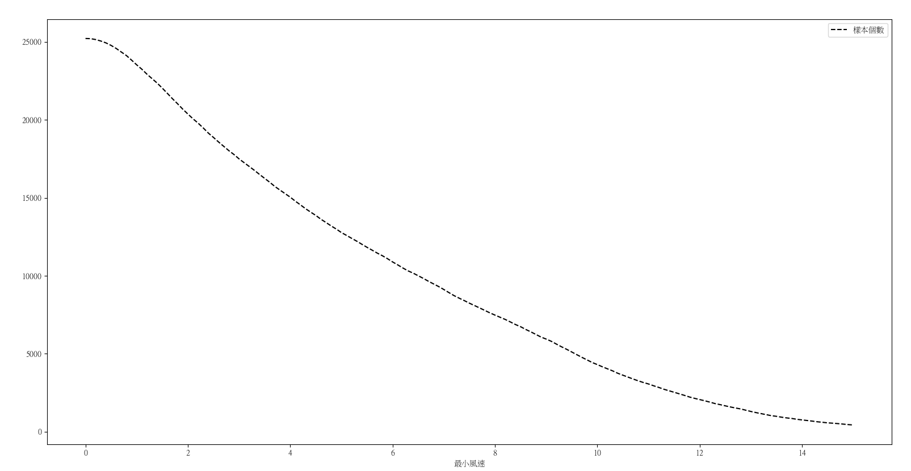
16760(minv= 3.3)
3624(minv =10.5)
982(minv=13.5)
1319(minv=12.97)

Slide 17
